Slide 1
Site web intranet pour
suivre la production d’un atelier.

Slide 2

PLAN
I. Présentation
I.1 Environnement
I.2 Les besoins
II. La mission confiée
II.1 La mission
II.2 Moyen mis en œuvre
II.3 Réalisation
III. Conclusion
III.1 Synthèse
III.2 Apports

Slide 3
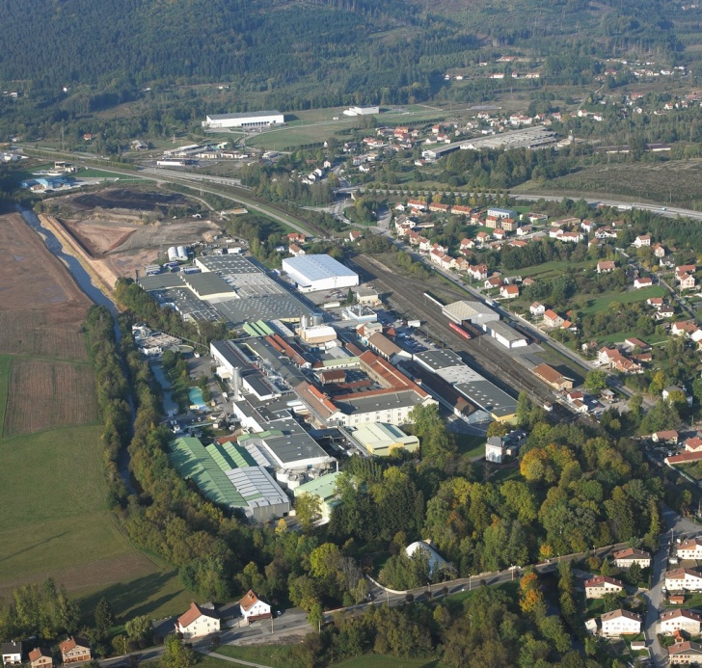
Environnement
Lieu
Entreprise située à Etival-Clairefontaine.
Source d’eau.
Site de 30 Ha.
S.A.S au capital social de 91 200 000 €.

Slide 4

Environnement
L’atelier finition
Parc de machines.
2 espaces → « salle », « continu ».
Suivi de production.
Fichier EXCEL.

Slide 5

La mission confiée
La mission
Réaliser un site web simple.
Faciliter la tâche des responsables.
Générer des graphiques complets.
Impression automatique.

Slide 6

La mission confiée
Moyen mis en œuvre
Langages : PHP, HTML/CSS, JavaScript, Ajax.
Serveur web : Apache .
Base de données locale : « phpmyadmin ».
Base de données serveur : SQL Server.

Slide 7

La mission confiée
Réalisation
2 choses existantes : fichier EXCEL, site web.
Analyse de l’existant.
Conception du projet.
Commencement de la réalisation.

Slide 8
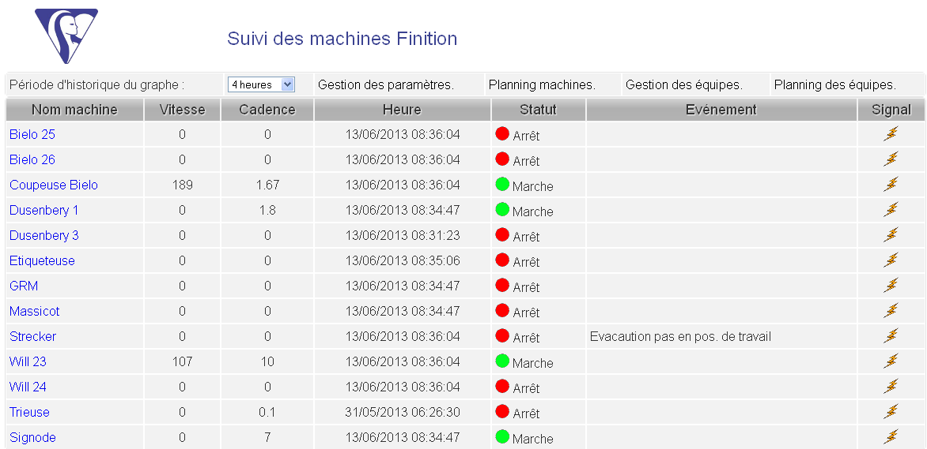
La mission confiée
Réalisation
Accueil :

Slide 9
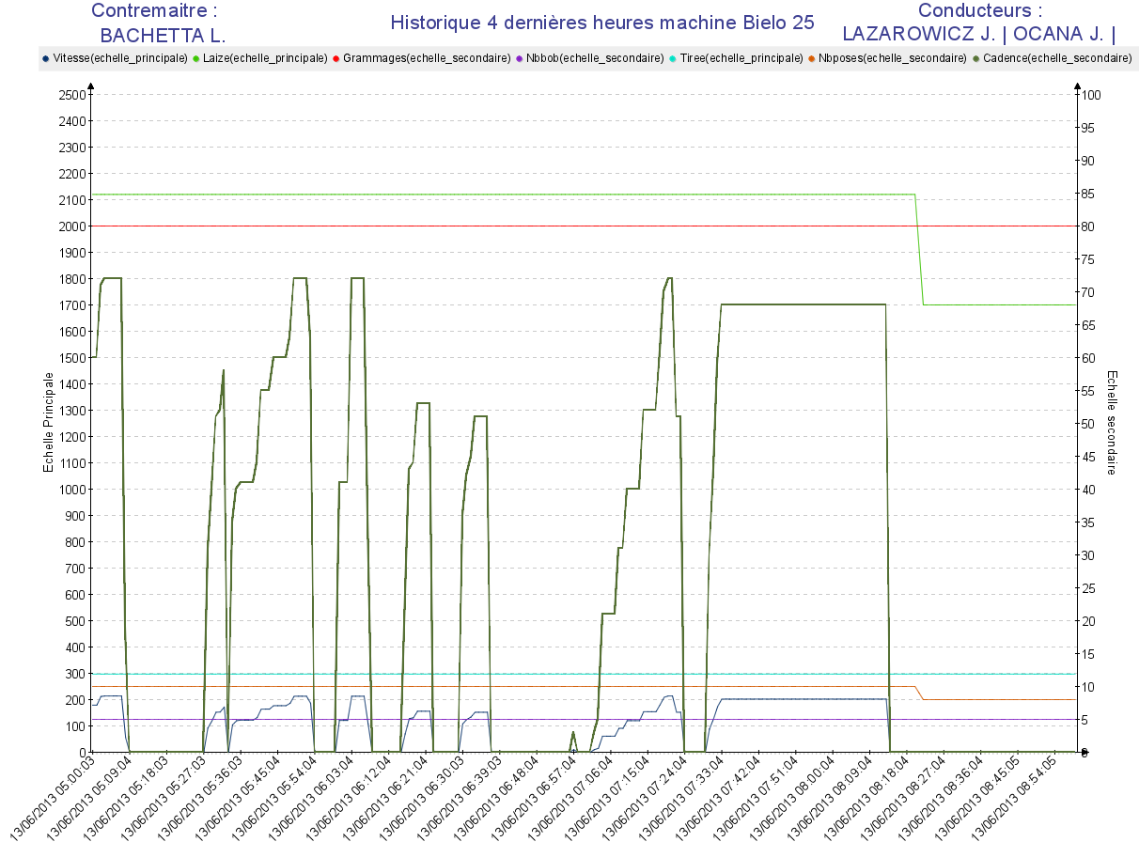
La mission confiée
Réalisation
Exemple :

Slide 10
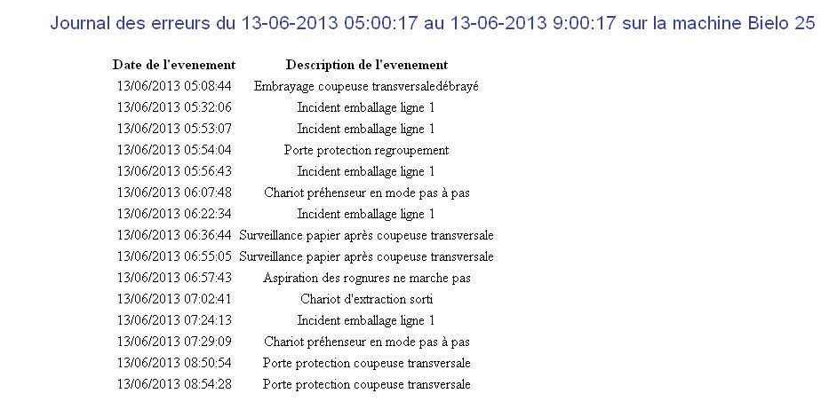
La mission confiée
Réalisation
Journal des événements associé :

Slide 11

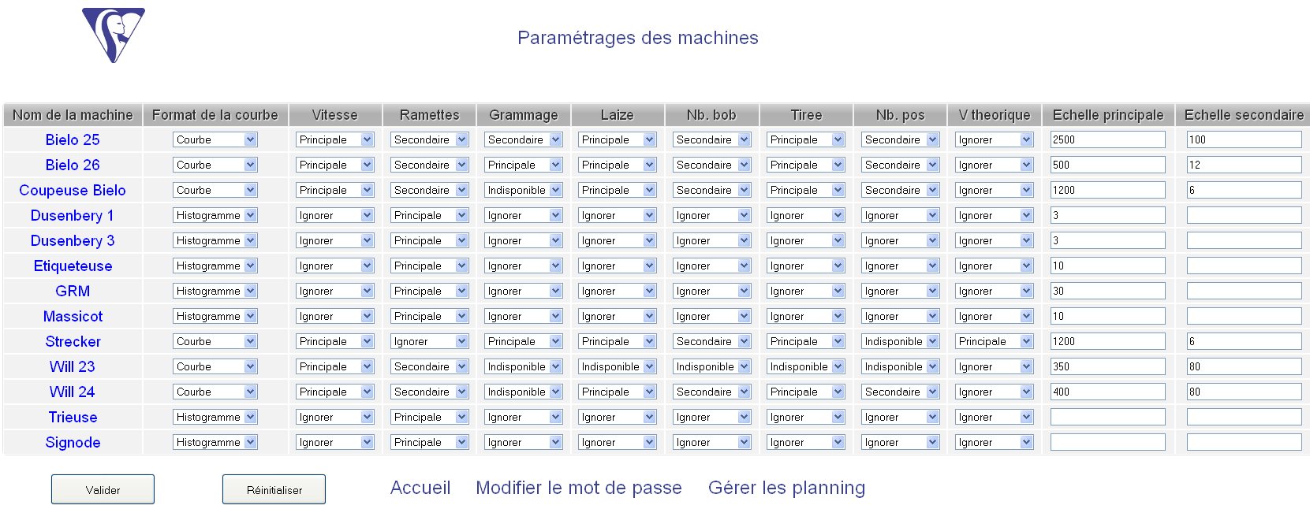
La mission confiée
Réalisation
Administration : protection par mot de passe.

Slide 12
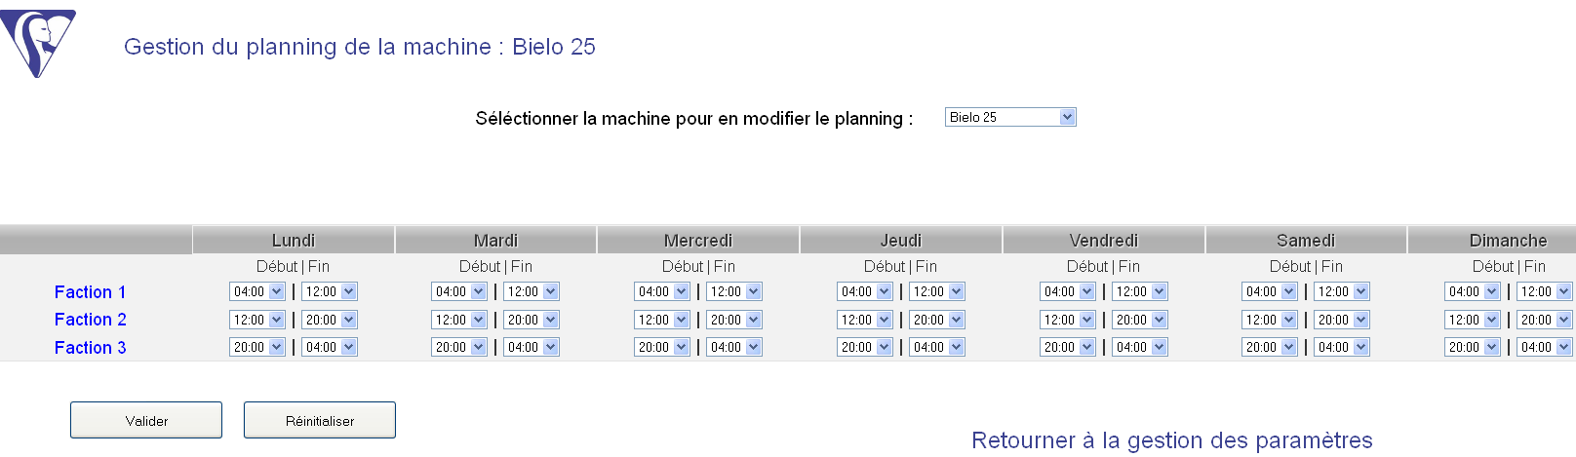
La mission confiée
Réalisation
Gérer les plannings :

Slide 13
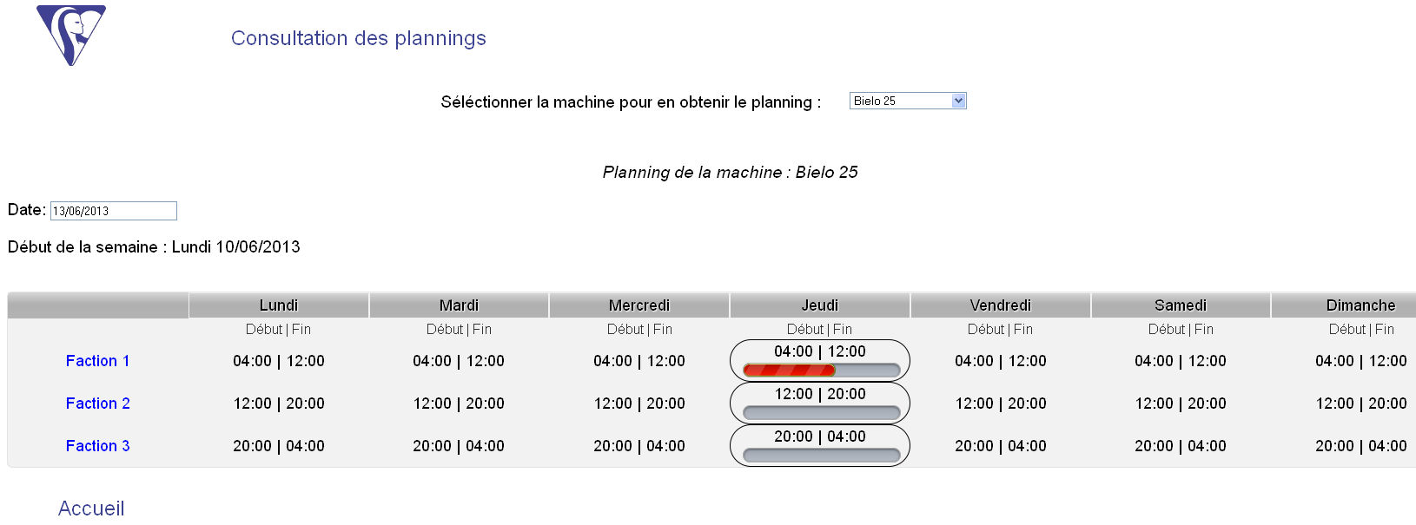
La mission confiée
Réalisation
Consultation des plannings (par faction) :

Slide 14
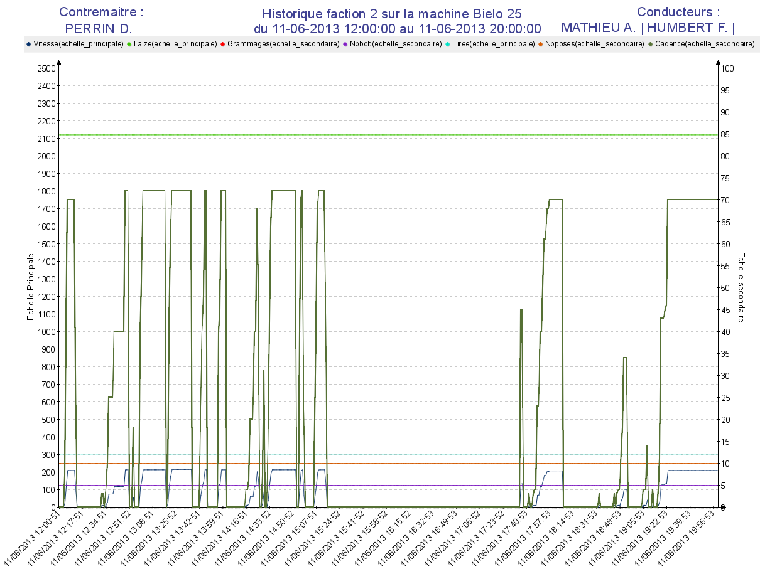
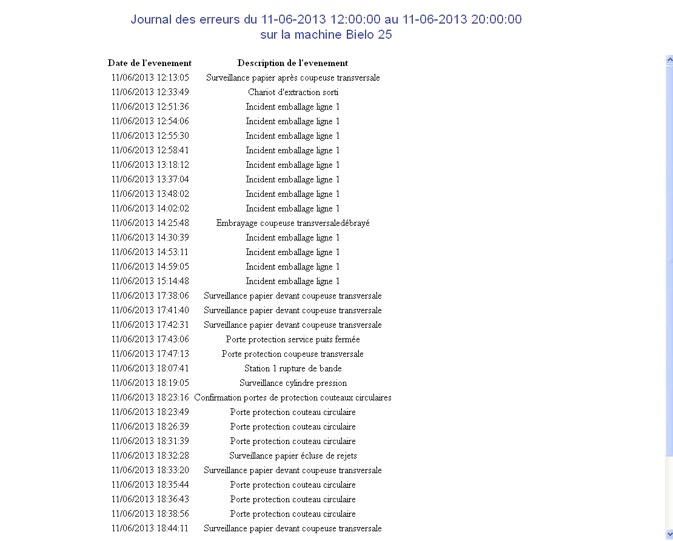
La mission confiée
Réalisation
Rendu :

Slide 15
La mission confiée
Réalisation
Consultation des plannings (par journée) :

Slide 16
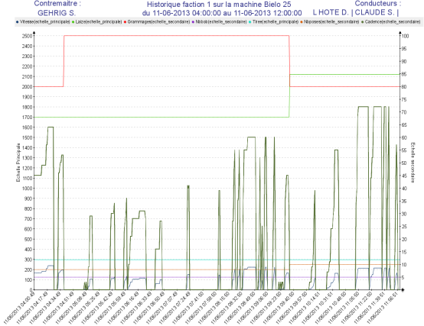
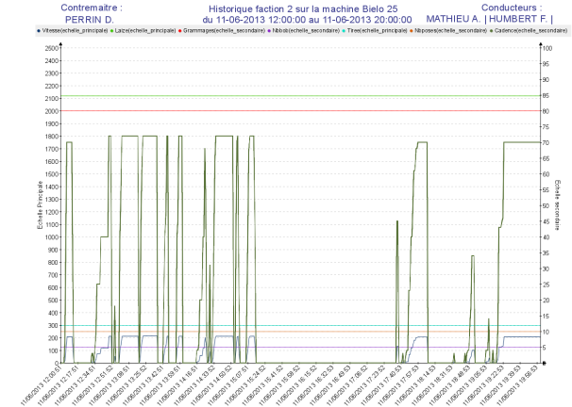
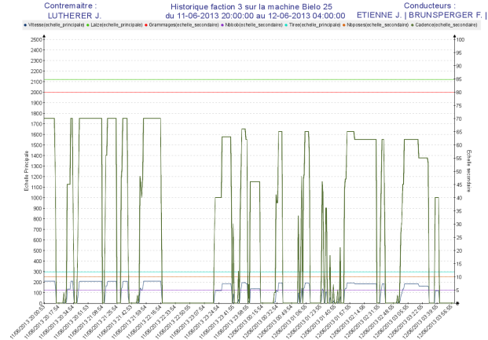
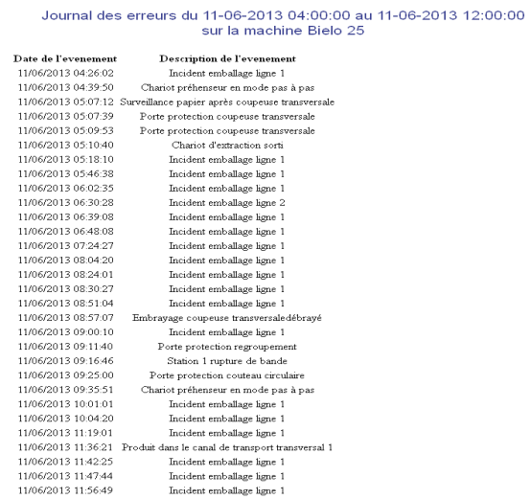
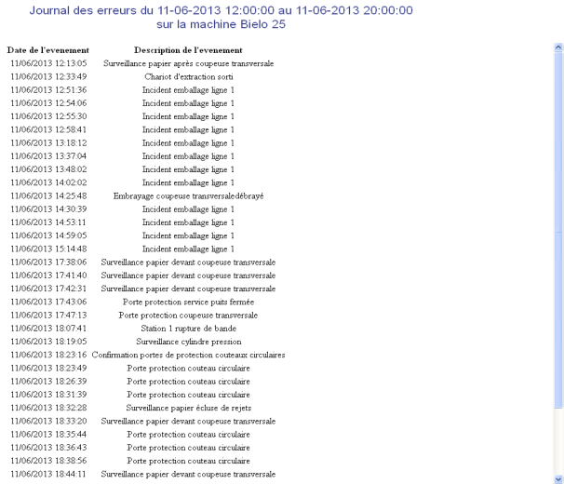
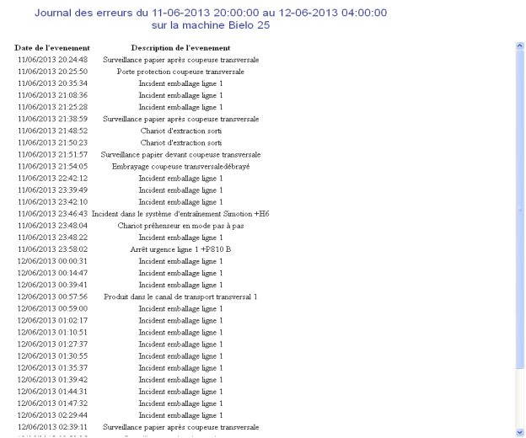
La mission confiée
Réalisation
Rendu :

Slide 17
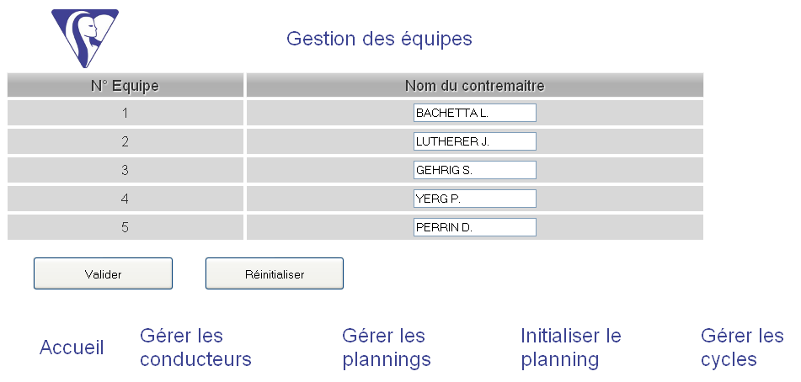
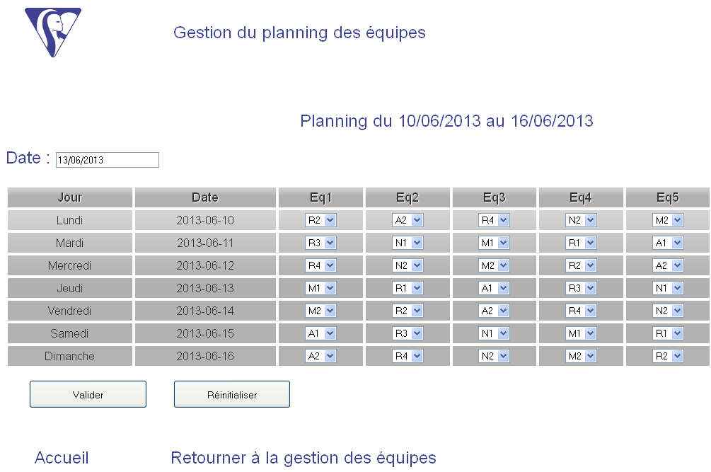
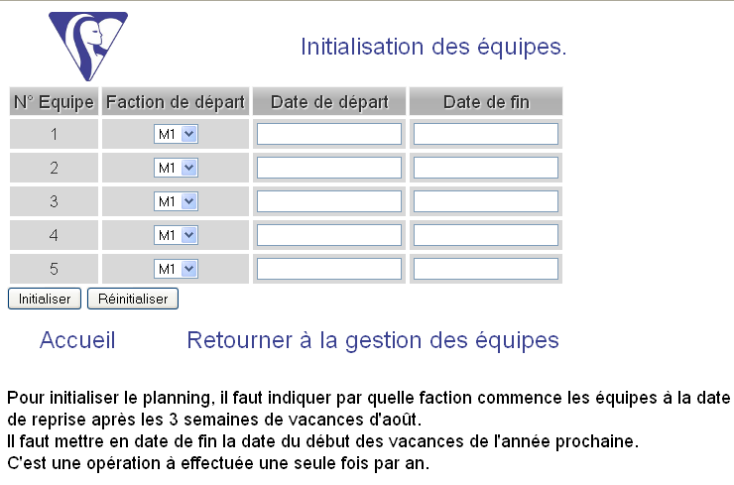
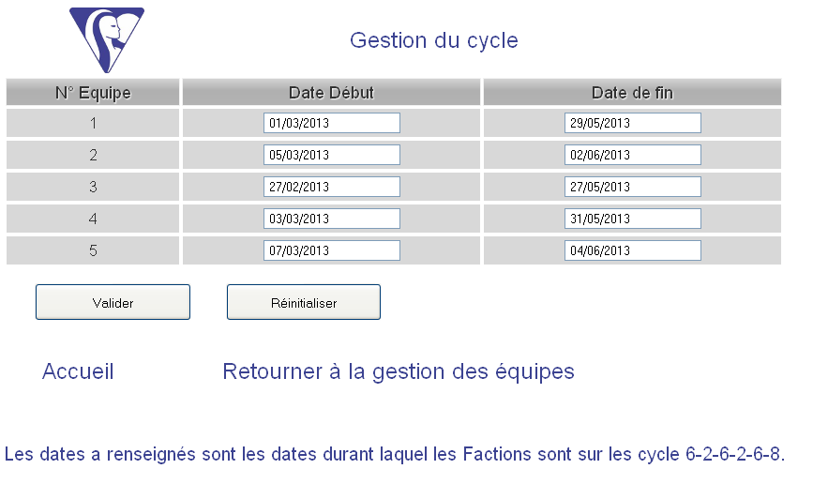
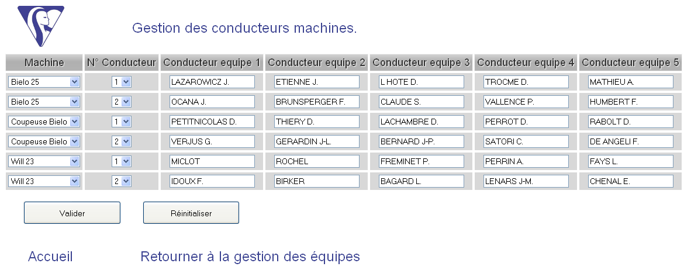
La mission confiée Réalisation
Gestion des équipes :

Slide 18
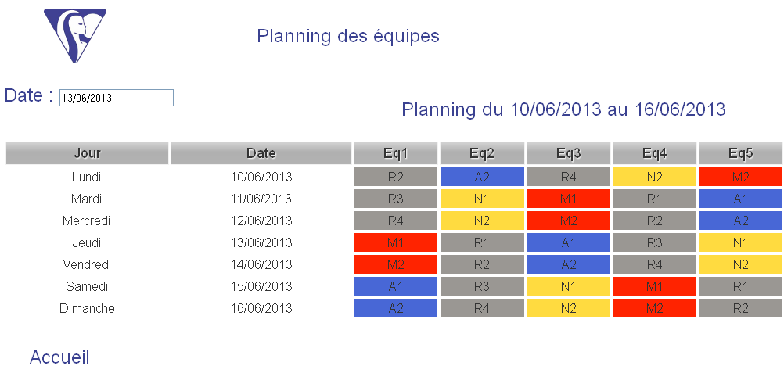
La mission confiée
Réalisation
Consultation du calendrier :

Slide 19

Conclusion
Synthèse
Site très simple.
Utilisation intuitive.
Réfléxion.
Respect des délais.

Slide 20
Conclusion
Apports
Professionnels :
1ère expérience.
Mode de vie en entreprise.
Approfondissements des connaissances.
Personnels :
Découverte de la puissance d’un langage.
Avis sur le monde en entreprise.
Meilleure organisation.

